Slide 1

CHƯƠNG I
CHƯƠNG III. PHƯƠNG PHÁP TỌA ĐỘ TRONG KHÔNG KHÔNG GIAN
§1. Hệ tọa độ trong không gian
§2. Phương trình mặt phẳng
§3. Phương trình đường thẳng

Slide 2


LỚP
12
HÌNH HỌC
Chương 3: PHƯƠNG PHÁP TỌA ĐỘ TRONG KHÔNG GIAN
Bài 1: HỆ TỌA ĐỘ TRONG KHÔNG GIAN
I
TỌA ĐỘ CỦA ĐIỂM VÀ CỦA VECTƠ
II
BIỂU THỨC TỌA ĐỘ CỦA CÁC PHÉP TOÁN VECTƠ
III
TÍCH VÔ HƯỚNG
IV
PHƯƠNG TRÌNH MẶT CẦU
BÀI TẬP TRẮC NGHIỆM
Notes:
Hiệu ứng chưa đồng nhất và hợp lí. Nên để khung xuất hiện trước.

Slide 3
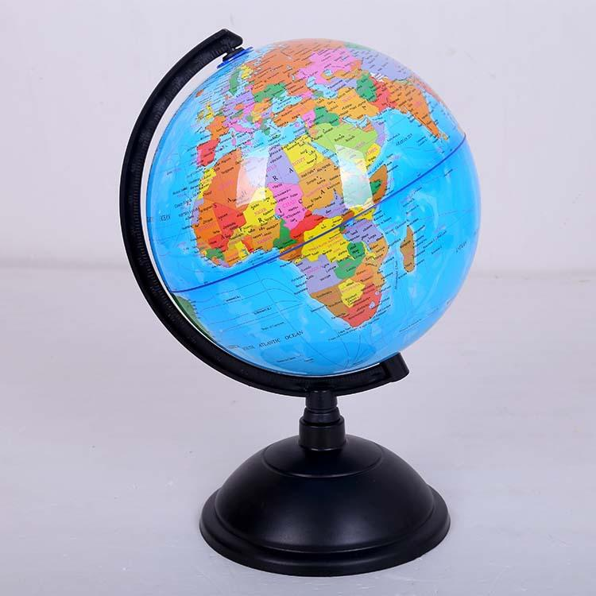


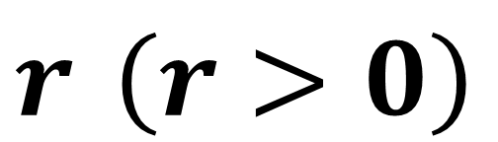



IV
PHƯƠNG TRÌNH MẶT CẦU
Phát biểu định nghĩa mặt cầu đã học trong chương II ?
$$M$$
$$O$$
Tập hợp những điểm
trong không gian cách điểm
cố định một khoảng
$$r \left(r>0\right)$$
$$O$$
$$r$$
được gọi là mặt cầu
tâm
bán kính .
không đổi bằng
Notes:
Note: hiệu ứng xuất hiện…

Slide 4
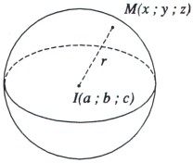


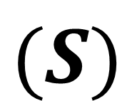
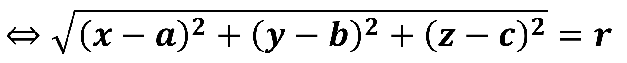
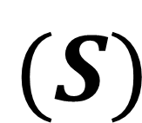
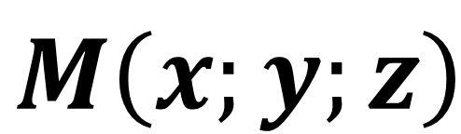
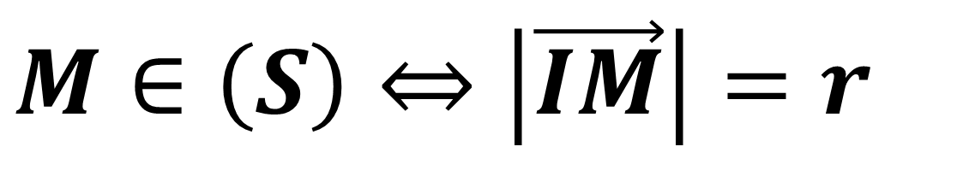

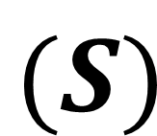
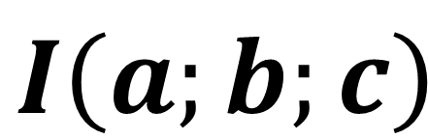


IV
PHƯƠNG TRÌNH MẶT CẦU
1. Bài toán mở đầu
Trong không gian
$$Oxyz ,$$
cho điểm
$$I\left(a;b;c\right)$$
$$r.$$
và số dương
Tìm điều kiện để điểm
$$M\left(x;y;z\right)$$
nằm trên mặt cầu
$$(S)$$
$$I$$
$$r$$
tâm
có bán kính
$$M∈\left(S\right)⇔\left|\vec{IM}\right|=r$$
$$⇔\sqrt{{\left(x−a\right)}^{2}+{\left(y−b\right)}^{2}+{\left(z−c\right)}^{2}}=r$$
$$⇔{\left(x−a\right)}^{2}+{\left(y−b\right)}^{2}+{\left(z−c\right)}^{2}=r^{2} (∗)$$
Nhận xét:
Mọi điểm
$$M$$
nằm trên mặt cầu
$$(S)$$
đều có tọa độ thỏa mãn phương trình (*)
Phương trình (*) như trên được gọi là phương trình của mặt cầu
$$(S)$$
Notes:
Note: hiệu ứng xuất hiện…

Slide 5
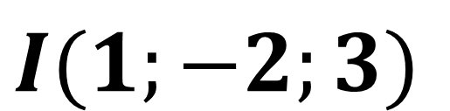


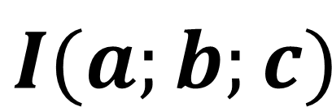
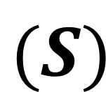
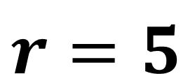
IV
PHƯƠNG TRÌNH MẶT CẦU
2. Định lí
Trong không gian
$$Oxyz ,$$
$$(S)$$
tâm
$$I(a;b;c)$$
bán kính
mặt cầu
$$r$$
có phương trình là
$${\left(x−a\right)}^{2}+{\left(y−b\right)}^{2}+{\left(z−c\right)}^{2}=r^{2}$$
* Ví dụ 1
Viết phương trình mặt cầu tâm
$$I(1;−2;3)$$
bán kính
$$r=5$$
Lời giải
Phương trình mặt cầu cần tìm là
$${\left(x−1\right)}^{2}+{\left(y+2\right)}^{2}+{\left(z−3\right)}^{2}=25$$
Notes:
Note: hiệu ứng xuất hiện…

Slide 6
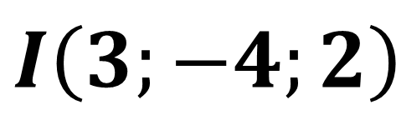

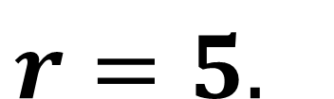
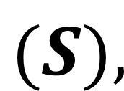
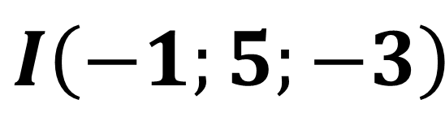

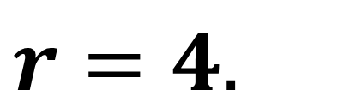
CÁC VÍ DỤ MINH HỌA
* Ví dụ 2:
Tìm tọa độ tâm
$$I$$
bán kính
$$R$$
của mặt cầu
$$(S),$$
biết:
$$a) {\left(x−3\right)}^{2}+{\left(y+4\right)}^{2}+{\left(z−2\right)}^{2}=16$$
$$b) {\left(x+1\right)}^{2}+{\left(y−5\right)}^{2}+{\left(z+3\right)}^{2}=25$$
Bài giải
a) Mặt cầu đã cho có tâm
$$I\left(3;−4;2\right)$$
bán kính
$$r=4.$$
b) Mặt cầu đã cho có tâm
$$I\left(−1;5;−3\right)$$
bán kính
$$r=5.$$

Slide 7
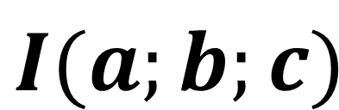
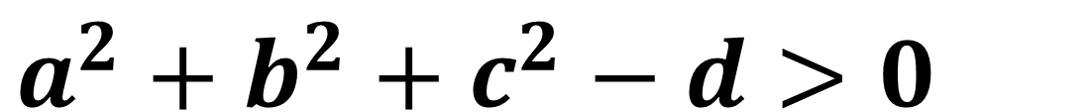
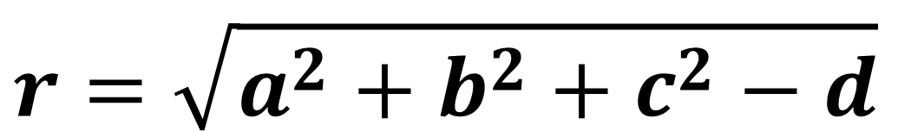
IV
PHƯƠNG TRÌNH MẶT CẦU
3. Nhận xét
Phương trình mặt cầu
$${\left(x−a\right)}^{2}+{\left(y−b\right)}^{2}+{\left(z−c\right)}^{2}=r^{2}$$
có thể viết
dưới dạng
$$x^{2}+y^{2}+z^{2}−2ax−2by−2cz+d=0$$
với
$$d=a^{2}+b^{2}+c^{2}−r^{2}$$
* Ngược lại
những PT có dạng
$$x^{2}+y^{2}+z^{2}−2ax−2by−2cz+d=0$$
là phương trình mặt cầu khi
$$a^{2}+b^{2}+c^{2}−d>0$$
Khi đó, mặt cầu có tâm
và bán kính
$$r=\sqrt{a^{2}+b^{2}+c^{2}−d}$$
$$I(a;b;c)$$
Notes:
Note: hiệu ứng xuất hiện…

Slide 8
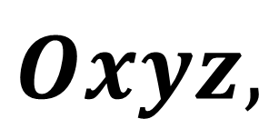
CÁC VÍ DỤ MINH HỌA
Ví dụ 3:
Trong không gian
$$Oxyz,$$
phương trình
nào sau đây là phương trình mặt cầu?
Nếu là phương trình của một mặt cầu, xác định tọa độ tâm và tính bán kính.
$$a) x^{2}+y^{2}+z^{2}−4x+6y+2z+14=0.$$
$$c) 3x^{2}+y^{2}+2z^{2}−4x+6y+2z−6=0.$$
$$b) x^{2}+y^{2}+z^{2}−8xy+2y+2z+62=0.$$
$$d) x^{2}+y^{2}+z^{2}−4x+8y+2z−6=0.$$
Bài giải
a) Từ phương trình
$$x^{2}+y^{2}+z^{2}−4x+6y+2z+14=0$$
ta xác định được
$$a=2;b=−3;c=−1;d=14.$$
Khi đó
$$a^{2}+b^{2}+c^{2}−d=2^{2}+{\left(−3\right)}^{2}+{\left(−1\right)}^{2}−14=0$$
Vậy
$$x^{2}+y^{2}+z^{2}−4x+6y+2z+14=0$$
không là phương trình mặt cầu.

Slide 9
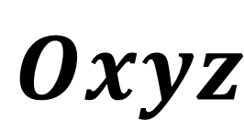
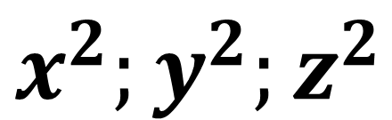
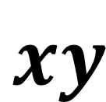
CÁC VÍ DỤ MINH HỌA
Ví dụ 3:
Trong không gian
$$Oxyz$$
phương trình
nào sau đây là phương trình mặt cầu?
Nếu là phương trình của một mặt cầu, xác định tọa độ tâm và tính bán kính của nó.
$$a) x^{2}+y^{2}+z^{2}−4x+6y+2z+14=0$$
$$c) 3x^{2}+y^{2}+2z^{2}−4x+6y+2z−6=0$$
$$b) x^{2}+y^{2}+z^{2}−8xy+2y+2z+62=0$$
$$d) x^{2}+y^{2}+z^{2}−4x+8y+2z−6=0$$
Bài giải
b) Phương trình
$$x^{2}+y^{2}+z^{2}−8xy+2y+2z+62=0$$
không là phương trình mặt cầu vì chứa
$$xy$$
c) Phương trình
$$3x^{2}+y^{2}+2z^{2}−4x+6y+2z−6=0$$
không là phương trình mặt cầu vì hệ số
$$x^{2};y^{2};z^{2}$$
không bằng nhau

Slide 10
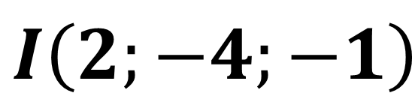

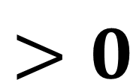
Ví dụ 3:
Trong không gian
$$Oxyz$$
phương trình
nào sau đây là phương trình mặt cầu?
Nếu là phương trình của một mặt cầu, xác định tọa độ tâm và tính bán kính của nó.
$$a) x^{2}+y^{2}+z^{2}−4x+6y+2z+14=0$$
$$c) 3x^{2}+y^{2}+2z^{2}−4x+6y+2z−6=0$$
$$b) x^{2}+y^{2}+z^{2}−8xy+2y+2z+62=0$$
$$d) x^{2}+y^{2}+z^{2}−4x+8y+2z−6=0$$
Bài giải
d) Từ phương trình
$$x^{2}+y^{2}+z^{2}−4x+8y+2z−6=0$$
ta xác định được
$$a=2;b=−4;c=−1;d=−6.$$
Khi đó
$$a^{2}+b^{2}+c^{2}−d=2^{2}+{\left(−4\right)}^{2}+{\left(−1\right)}^{2}+6=27$$
$$>0$$
Vậy
$$x^{2}+y^{2}+z^{2}−4x+8y+2z−6=0$$
là phương trình mặt cầu
$$I\left(2;−4;−1\right)$$
$$r=\sqrt{a^{2}+b^{2}+c^{2}−d}=3\sqrt{3}$$
có tâm
bán kính

Slide 11



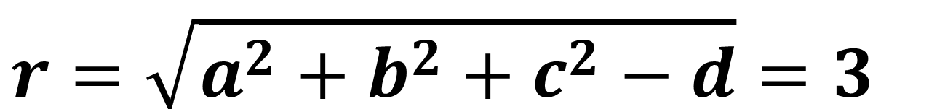

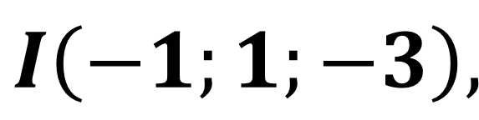






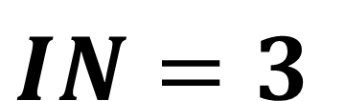
1
4. BÀI TẬP TRẮC NGHIỆM
Câu 1
Trong không gian
$$Oxyz ,$$
mặt cầu
$$(S):x^{2}+y^{2}+z^{2}+2x−2y+6z+2=0$$
đi qua
điểm nào sau đây?
A
Điểm
$$Q\left(1;1;−2\right).$$
B
Điểm
$$M\left(−2;3;7\right).$$
C
D
C
Điểm
$$N\left(1;3;−2\right).$$
Điểm
$$P\left(1;3;0\right).$$
Bài giải
Cách 1: Từ phương trình
$$(S):x^{2}+y^{2}+z^{2}+2x−2y+6z+2=0$$
ta xác định được
$$a=−1;b=1;c=−3;d=2.$$
Mặt cầu
$$(S)$$
có tâm
$$I\left(−1;1;−3\right),$$
bán kính
$$r=\sqrt{a^{2}+b^{2}+c^{2}−d}=3$$
$$IN=3$$
$$N$$
$$(S)$$
nên
thuộc mặt cầu
Cách 2: Sử dụng máy tính cầm tay
- Nhập biểu thức
- Sử dụng chức năng CALC để thử các đáp án

Slide 12
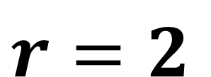
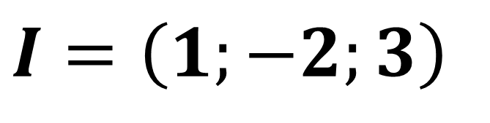
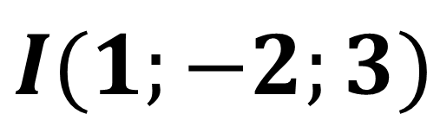





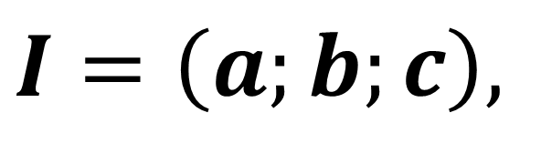


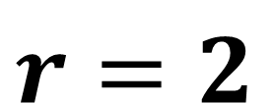
1
Câu 2
Trong không gian
$$Oxyz ,$$
mặt cầu tâm
$$I(1;−2;3)$$
bán kính
$$r=2$$
có PT là
A
A
$${\left(x−1\right)}^{2}+{\left(y+2\right)}^{2}+{\left(z−3\right)}^{2}=4.$$
B
$${\left(x+1\right)}^{2}+{\left(y−2\right)}^{2}+{\left(z+3\right)}^{2}=4.$$
$$−1$$
C
$${\left(x−1\right)}^{2}+{\left(y+2\right)}^{2}+{\left(z−3\right)}^{2}=2.$$
D
$${\left(x+1\right)}^{2}+{\left(y−2\right)}^{2}+{\left(z+3\right)}^{2}=2.$$
Bài giải
Mặt cầu
$$(S):{\left(x−a\right)}^{2}+{\left(y−b\right)}^{2}+{\left(z−c\right)}^{2}=r^{2}$$
có tâm
$$I=\left(a;b;c\right),$$
$$r$$
bán kính
$$(S)$$
Thay tọa độ tâm
$$I=\left(1;−2;3\right)$$
và bán kính
$$r=2$$
vào phương trình mặt cầu
ta được
$$(S):{\left(x−1\right)}^{2}+{\left(y+2\right)}^{2}+{\left(z−3\right)}^{2}=4$$

Slide 13

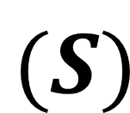

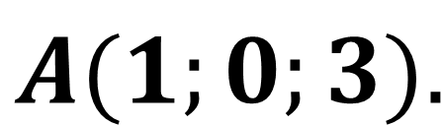
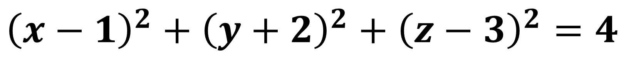



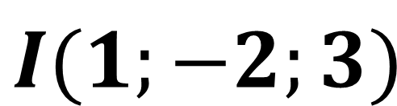



1
Câu 3
Trong không gian
$$Oxyz$$
cho hai điểm
$$I(1;−2;3)$$
và
$$A(1;0;3).$$
Mặt cầu
$$(S)$$
tâm
và đi qua điểm
$$I$$
$$A$$
có phương trình là
A
$${\left(x−1\right)}^{2}+{\left(y+2\right)}^{2}+{\left(z−3\right)}^{2}=2.$$
B
$${\left(x+1\right)}^{2}+{\left(y−2\right)}^{2}+{\left(z+3\right)}^{2}=4.$$
C
D
$${\left(x+1\right)}^{2}+{\left(y−2\right)}^{2}+{\left(z+3\right)}^{2}=2.$$
C
$${\left(x−1\right)}^{2}+{\left(y+2\right)}^{2}+{\left(z−3\right)}^{2}=4.$$
Bài giải
Mặt cầu
$$(S)$$
có bán kính
$$r=IA=\sqrt{{\left(1−1\right)}^{2}+{\left(0+2\right)}^{2}+{\left(3−3\right)}^{2}}=2$$
Vậy phương trình cầu cần tìm là:
$${\left(x−1\right)}^{2}+{\left(y+2\right)}^{2}+{\left(z−3\right)}^{2}=4$$

Slide 14




















1
Câu 4
Trong không gian
$$Oxyz$$
cho hai điểm
$$A(2;−1;0)$$
và
$$B(0;3;−4).$$
Mặt cầu đường
kính
có phương trình là
$$AB$$
A
$${\left(x−1\right)}^{2}+{\left(y−1\right)}^{2}+{\left(z−2\right)}^{2}=3.$$
B
$${\left(x−1\right)}^{2}+{\left(y−1\right)}^{2}+{\left(z+2\right)}^{2}=3.$$
D
$${\left(x−1\right)}^{2}+{\left(y−1\right)}^{2}+{\left(z+2\right)}^{2}=9.$$
C
$${\left(x−1\right)}^{2}+{\left(y−1\right)}^{2}+{\left(z−2\right)}^{2}=9.$$
D
Bài giải
$$AB,$$
$$I$$
là trung điểm của
$$AB$$
$$I$$
là tâm mặt cầu đường kính
khi đó
Gọi
$$⇒I\left(\frac{2+0}{2};\frac{−1+3}{2};\frac{0−4}{2}\right)$$
hay
$$I\left(1;1;−2\right)$$
$$r=\frac{AB}{2}=3$$
$$\vec{AB}=\left(−2;4;−4\right)$$
$$AB=\left|\vec{AB}\right|=6$$
bán kính
Ta có
$$⇒$$
$$⇒$$
Vậy phương trình cầu cần tìm là:
$${\left(x−1\right)}^{2}+{\left(y−1\right)}^{2}+{\left(z+2\right)}^{2}=9$$

Slide 15









1
A
A
$$2x^{2}+2y^{2}+2z^{2}+4x+8y=0.$$
Câu 5
Trong không gian
$$Oxyz,$$
phương trình
B
$$x^{2}+2y^{2}+z^{2}−2x+4y−2z−1=0.$$
mặt cầu?
nào sau đây là phương trình
C
$$x^{2}+y^{2}+z^{2}−2x+2y+2=0.$$
D
$$x^{2}+y^{2}−z^{2}−x+y−5=0.$$
Bài giải
Phương trình có dạng
$$x^{2}+y^{2}+z^{2}−2ax−2by−2cz+d=0$$
là phương trình mặt cầu khi
$$a^{2}+b^{2}+c^{2}−d>0$$
Đáp án A:
$$2x^{2}+2y^{2}+2z^{2}+4x+8y=0$$
$$⇔$$
$$x^{2}+y^{2}+z^{2}+2x+4y=0$$
có
$$a=−1;b=−2;c=d=0$$
$$⇒$$
$$a^{2}+b^{2}+c^{2}−d>0$$
nên nó là PT mặt cầu
$$x^{2};y^{2};z^{2}$$
Đáp án B và D không là PTmặt cầu vì hệ số
không bằng nhau
Đáp án C
có
$$a=1;b=−1;c=0;d=2$$
$$⇒$$
$$a^{2}+b^{2}+c^{2}−d=0$$
nên không là phươngtrình mặt cầu

Slide 16









1
Câu 6
Trong không gian
$$Oxyz ,$$
cho mặt cầu
$$(S):x^{2}+y^{2}+z^{2}−2x−4y−6z+5=0.$$
Diện tích của mặt cầu
$$(S)$$
là
A
B
C
D
$$12π.$$
$$9π.$$
C
$$36π.$$
$$24π.$$
Bài giải
Từ phương trình
$$(S):x^{2}+y^{2}+z^{2}−2x−4y−6z+5=0$$
ta xác định được
$$a=1;b=2;c=3;d=5$$
$$⇒$$
$$r=\sqrt{1+4+9−5}=3$$
Mặt cầu
$$(S)$$
có diện tích là
$$S=4πr^{2}=4π.3^{2}=36π$$

Slide 17










1
Câu 7
Trong không gian
$$Oxyz$$
cho ba điểm
$$A(1;3;−1);B(−2;1;1);C(4;1;7).$$
Bán kính
$$r$$
của mặt cầu đi qua bốn điểm
$$O,A,B,C$$
là
$$r=\frac{\sqrt{83}}{2}.$$
$$r=\frac{\sqrt{77}}{2}.$$
$$r=\frac{\sqrt{115}}{2}.$$
$$r=\frac{9}{2}.$$
A
B
C
D
Bài giải
Phương trình mặt cầu có dạng
$$x^{2}+y^{2}+z^{2}−2ax−2by−2cz+d=0$$
Mặt cầu đi qua bốn điểm
nên tọa độ
$$O;A;B;C$$
thỏa mãn phương
$$O;A;B;C$$
trình mặt cầu
Thay tọa độ vào phương trình trên ta có hệ phương trình
$$O;A;B;C$$

Slide 18










1
Câu 7
Trong không gian
$$Oxyz$$
cho ba điểm
$$A(1;3;−1);B(−2;1;1);C(4;1;7).$$
Bán kính
$$r$$
của mặt cầu đi qua bốn điểm
$$O;A;B;C$$
là
$$r=\frac{\sqrt{83}}{2}.$$
$$r=\frac{\sqrt{77}}{2}.$$
$$r=\frac{\sqrt{115}}{2}.$$
$$r=\frac{9}{2}.$$
A
B
D
A
C
Bài giải
$$⇔\left\{\begin{aligned}&a=\frac{3}{2} \\ &b=\frac{5}{2} \\ &c=\frac{7}{2} \\ &d=0\end{aligned}\right.$$
$$\left\{\begin{aligned}&2a+6b−2c−d=11 \\ &−4a+2b+2c−d=6 \\ &8a+2b+14c−d=66 \\ &d=0\end{aligned}\right.$$
$$⇒r=\sqrt{a^{2}+b^{2}+c^{2}−d}=\frac{\sqrt{83}}{2}$$

Slide 19












1
Câu 8
Tìm tất cả các giá trị thực của
$$m$$
để phương trình
$$x^{2}+y^{2}+z^{2}−2\left(m−1\right)x+2\left(2m−3\right)y+$$
$$2\left(2m+1\right)z+11−m=0$$
là phương trình của một mặt cầu
A
A
$$m<0$$
hoặc
$$m>1.$$
B
$$0<m<1.$$
C
$$m<−1$$
hoặc
$$m>2.$$
D
$$−1<m<2.$$
Bài giải
$$a=m−1;b=−\left(2m−3\right);c=−\left(2m+1\right);$$
$$d=11−m$$
Để phương trình trên là phương trình của một mặt cầu thì
$$a^{2}+b^{2}+c^{2}−d>0$$
$$⇔\left[\begin{aligned}&m<0 \\ &m>1\end{aligned}\right.$$
$${\left(m−1\right)}^{2}+{\left(3−2m\right)}^{2}+{\left(2m+1\right)}^{2}−11+m>0$$
$$⇔9m^{2}−9m>0$$

Slide 20

















1
Câu 9
Trong không gian
$$Oxyz ,$$
cho mặt cầu
$$(S)$$
có phương trình
$$x^{2}+y^{2}+z^{2}−\left(2m−2\right)x+3my+$$
$$\left(6m−2\right)z−7=0$$
Gọi
là bán kính của mặt cầu
$$(S),$$
giá trị nhỏ nhất của
là
$$r$$
$$r$$
$$\frac{\sqrt{377}}{7}.$$
$$\frac{\sqrt{377}}{4}.$$
B
C
$\sqrt{377}$.
D
A
$7$.
B
Bài giải
Từ phương trình
$$x^{2}+y^{2}+z^{2}−\left(2m−2\right)x+3my+$$
$$\left(6m−2\right)z−7=0$$
$$a=m−1;b=−\frac{3m}{2};c=−3m+1;d=−7$$
ta xác định được
$$r=\sqrt{{\left(m−1\right)}^{2}+{\left(−\frac{3m}{2}\right)}^{2}+{\left(−3m+1\right)}^{2}+7}$$
$$=\sqrt{{\left(\frac{7}{2}m−\frac{8}{7}\right)}^{2}+\frac{377}{49}}$$
$$=\sqrt{\frac{49}{4}m^{2}−8m+9}$$
$$≥\frac{\sqrt{377}}{7}$$
$$⇒$$

Slide 21
DẶN DÒ
1
Xem lại các dạng bài tập trên
2
Làm bài tập sách giáo khoa
Notes:
Không hiểu câu 5 này định cho bài kiểu gì. Câu chưa hoàn thiện.

